Slide 1
Egészséges életmódot támogató webalkalmazás fejlesztése ASP.NET MVC és Angular alapokon, Thesis
Hallgató: Pásztori Péter benjámin
Konzulens: Dr. Kővári Bence

Slide 2
Célkitűzés
Miért választottam ezt a témát: Közeli környezetben igény merült fel a táplálkozások feljegyzésére.
- Problémafelvetés: nagy az igény rá a piacon és kevés rá/túlterheltek az appok/ webalkalmazások.
- Miért lenne hasznos, ha élesben is működne: A felhasználói visszajelzések alapján célzott fejlesztések valósíthatók meg. Az alkalmazás pontos és személyre szabott nyomon követést kínál, segítve a tudatos étkezést. Edzők és dietetikusok munkáját is hatékonyan támogathatja.
Milyen kapcsolódó munkával találkoztam: Yazio.

Slide 3
Technológia választás
Backend: ASP.NET Core: szerveroldali webalkalmazás-keretrendszer, amelyet webfejlesztésre terveztek dinamikus weboldalak előállítására.
Frontend: Angular 19 keretrendszer: az egyik leggyorsabb JavaScript keretrendszer, amely lehetővé teszi a gyors betöltést és reagálást.
Kommunikáció : A frontend és a backend között REST API segítségével történik a kommunikáció.
Adatbázis kezelés: Microsoft SQL Server (MSSQL): SQL-alapú adatbázis-kezelő rendszer.
Stílus: Bootsrap keretrendszer: jól kinéző, reszponzív webalkalmazáshoz, Angular Material.

Slide 4
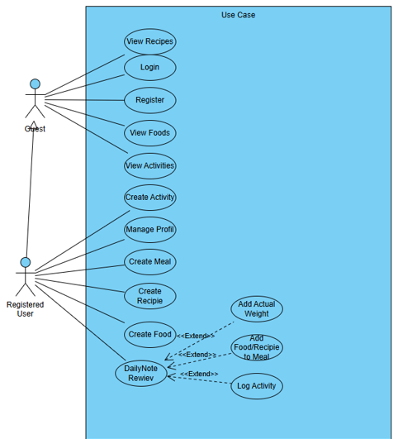
Funkciók:

Slide 5

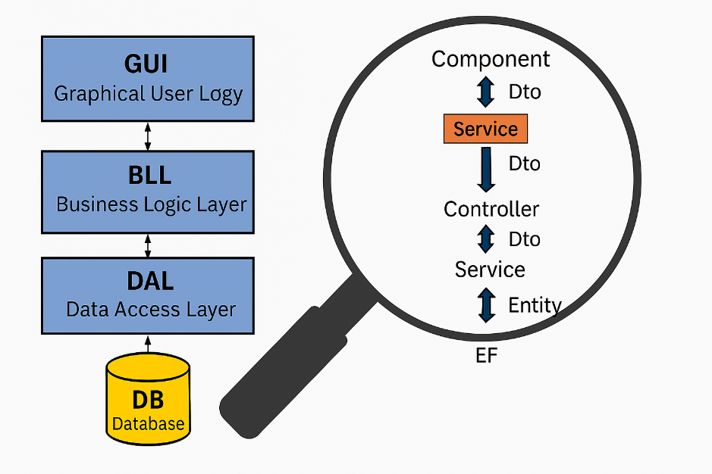
Alkalmazás bemutatása I.
Architektúra: három rétegű architektúra
Backend Nugets:
Auth,Token:
Microsoft.AspNetCore.Authentication.JwtBearer: a felhasználó hitelesítése
Microsoft.AspNetCore.Identity.EntityFrameworkCore: beépített felhasználó kezelés
System.IdentityModel.Tokens.Jwt: web-token létrehozása, validálása, szerializálása
Adatbázis, entitások kezelése:
Microsoft.EntityFrameworkCore: adatelérési keretrendszer
Microsoft.EntityFrameworkCore.SqlServer: SQL szerverrel való kommunikáláshoz
Microsoft.EntityFrameworkCore.Tools: hozzáadása/eltávolítása a migrációt a SQL szerverről
E-mail küldés
Frontend:
RxJs: folyamok kezeléséhez
Angular saját csomagjai
Automatizált frontend generálás (NSwag):
- TypeScript kód generálása a backend alapján
- Szinkronban tartja a frontendet az API-val

Slide 6
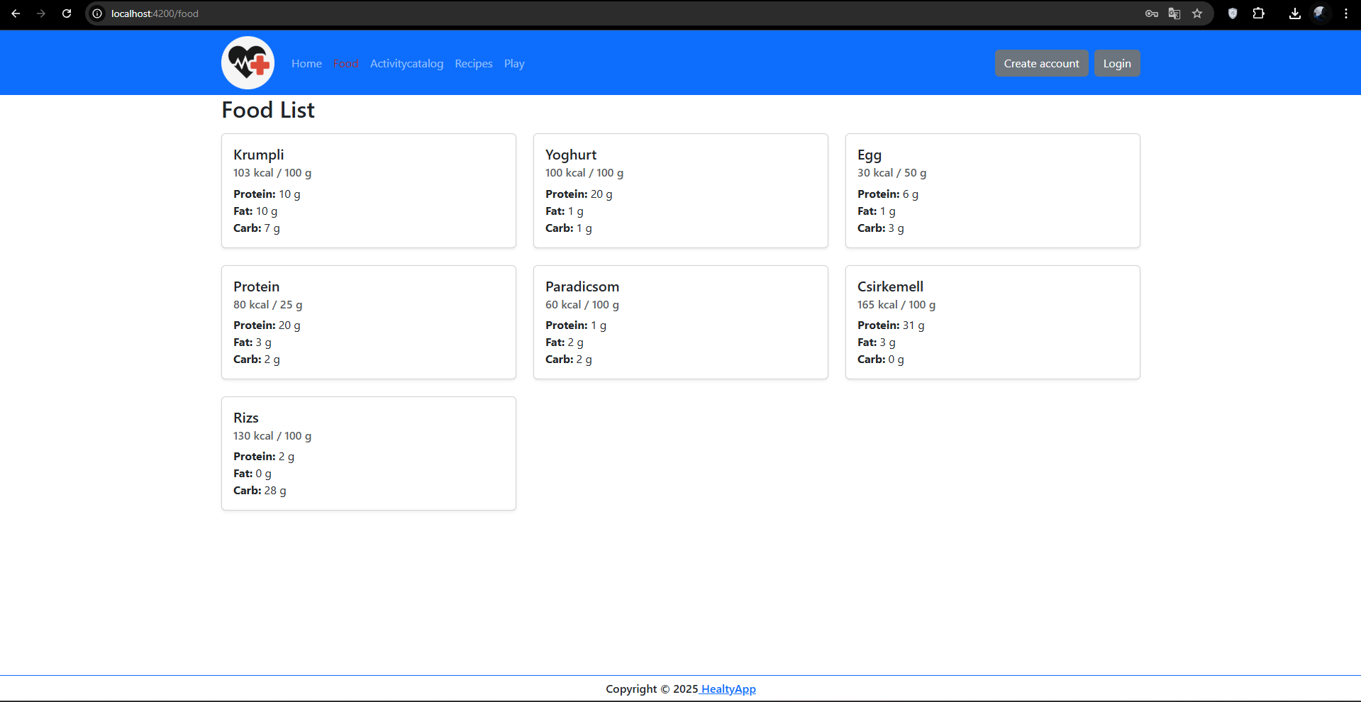
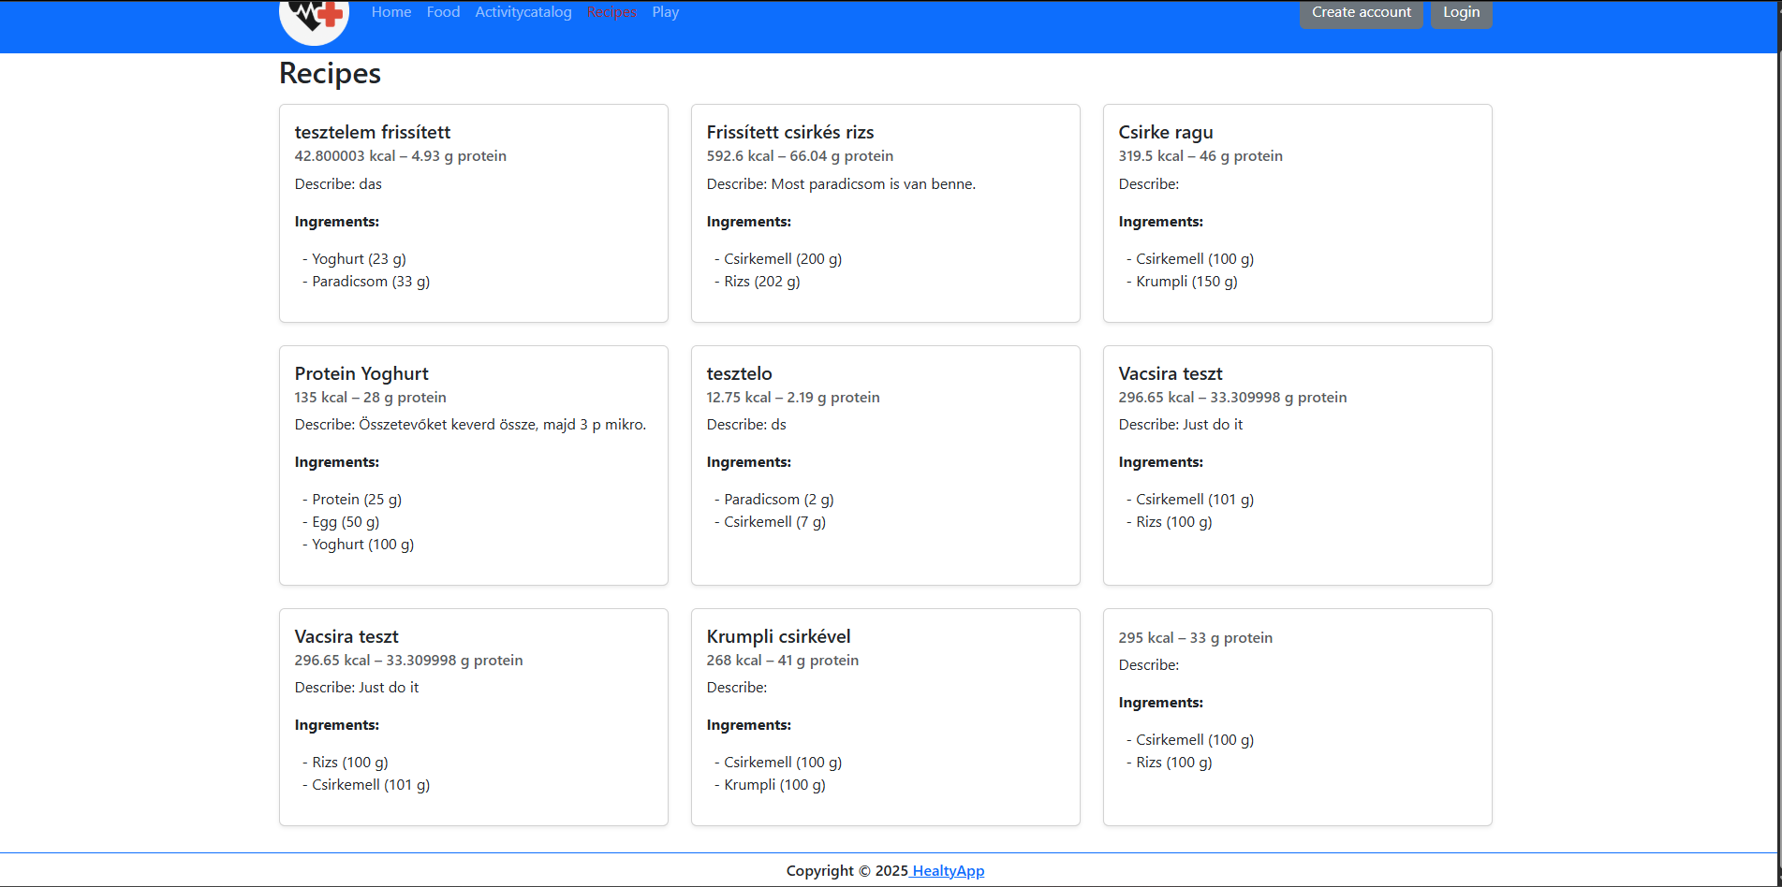
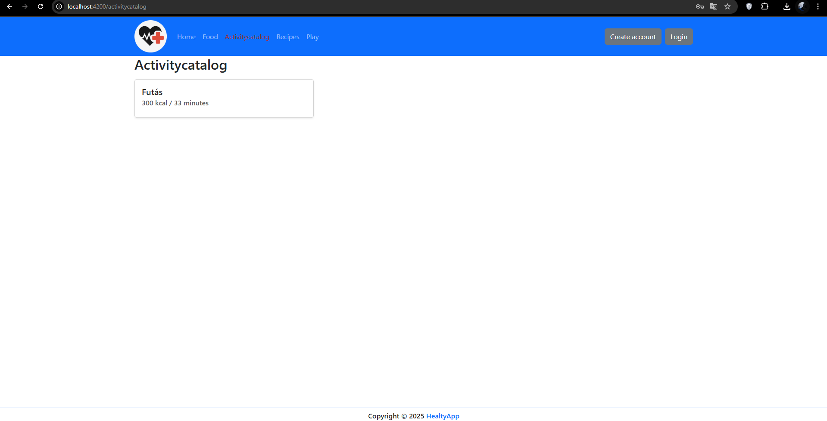
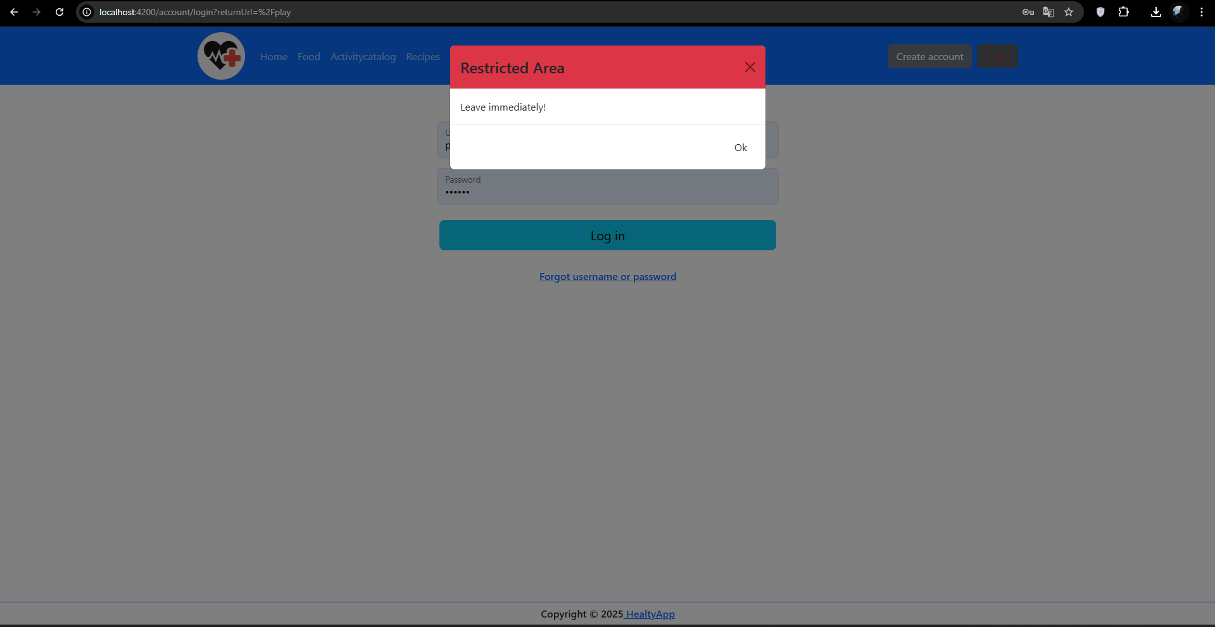
Alkalmazás bemutatása II.
Kijelentkezve

Slide 7
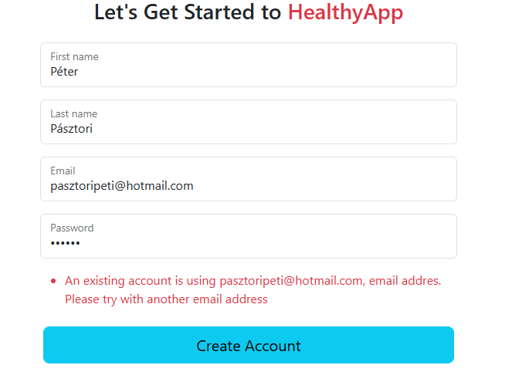
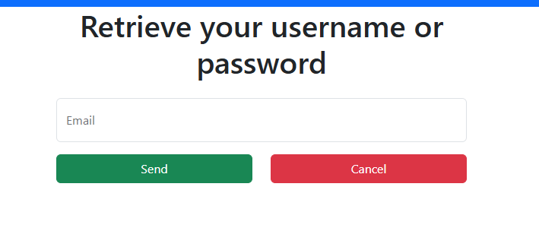
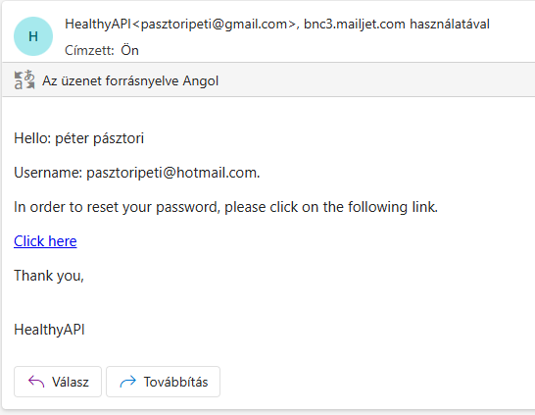
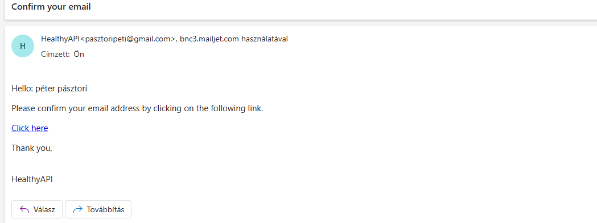
Alkalmazás bemutatása III.
Regisztráció

Slide 8
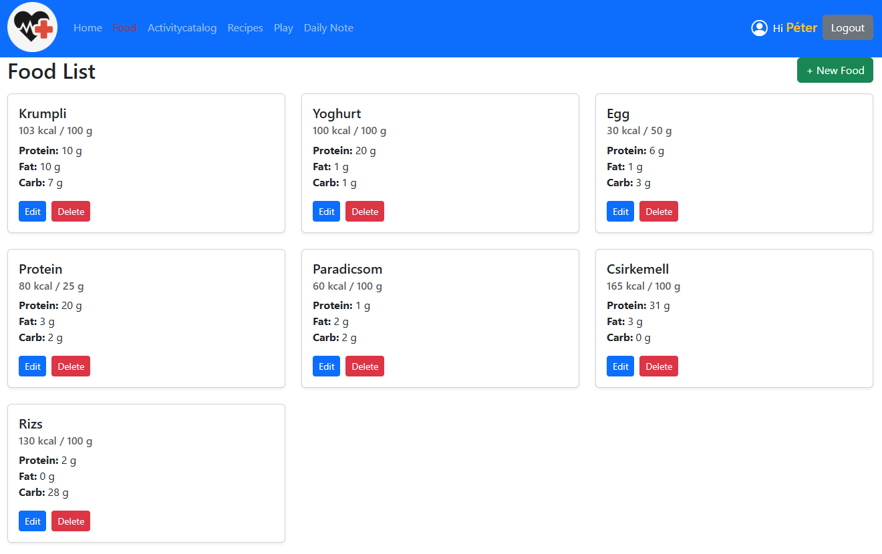
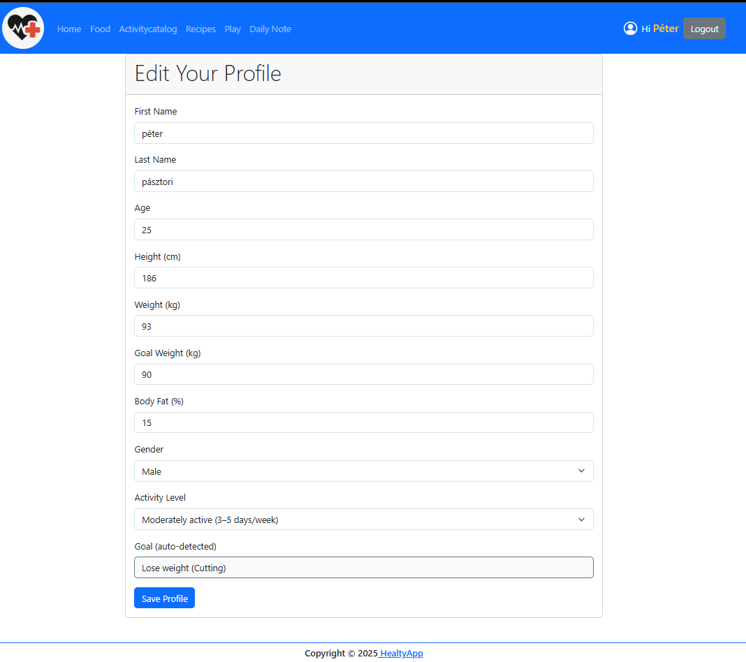
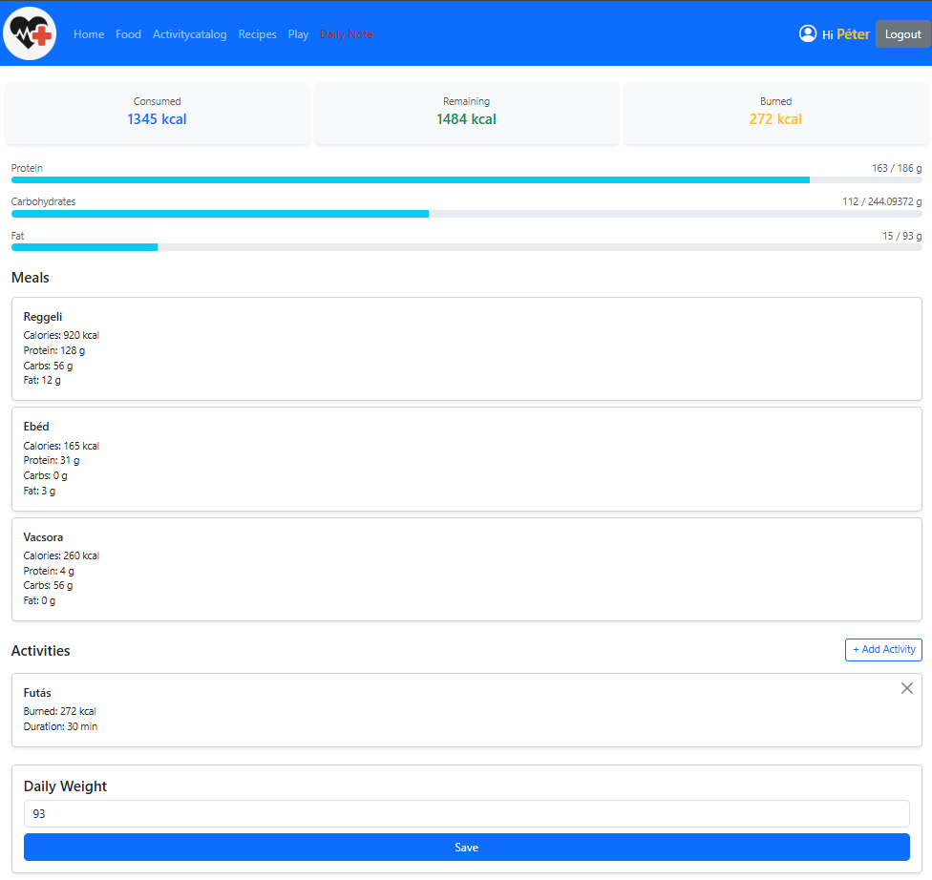
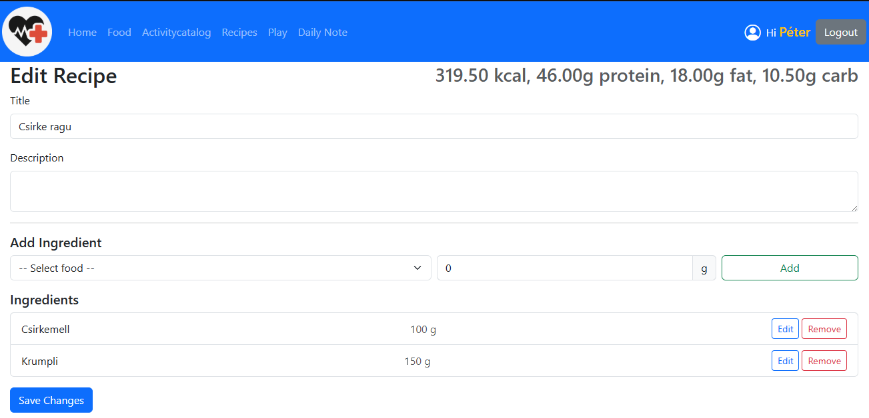
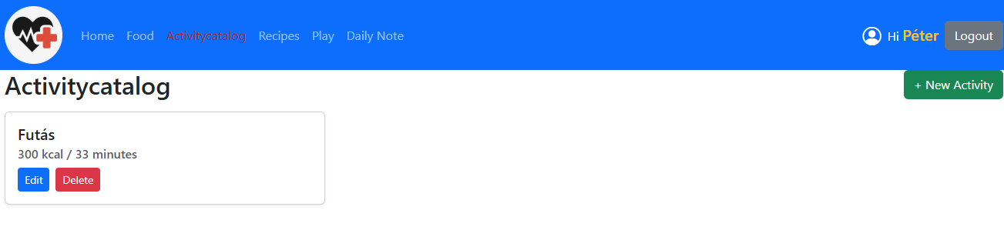
Alkalmazás bemutatása IV.
Bejelentkezve

Slide 9
Jövőbeli fejlesztési irányok
Adatvizualizáció .
Egyéb tevékenységi funkciók.
UI dizájn

